Slide 1

Лекция
Машинное обучение. Введение.

Slide 2
План
курса
Машинное обучение (3 занятия)
Нейронные сети (2 занятия)
Сверточные нейронные сети (2 занятия)
Детекция (1 занятие)
Сегментация (1 занятие)
GAN (1 занятие)
Гостевая лекция (1 занятие)
Практическое занятие по CNN (1 занятие)
Kaggle (1 занятие)

Slide 3
План
лекции
Типы задач машинного обучения
Обучение с учителем
KNN
Обучение моделей
Линейная регрессия и переобучение
Алгоритм применения ML к задачам

Slide 4
Типы задач машинного обучения

Slide 5
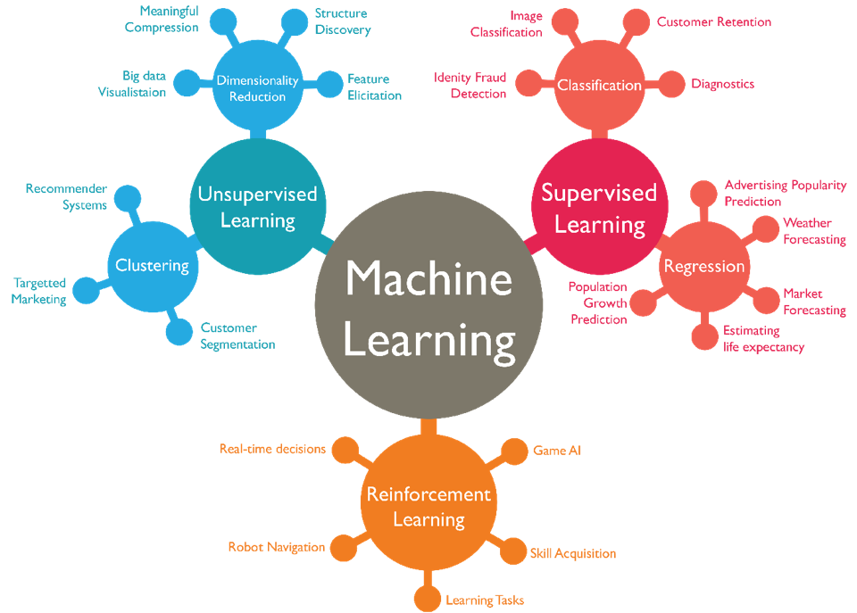

Slide 6
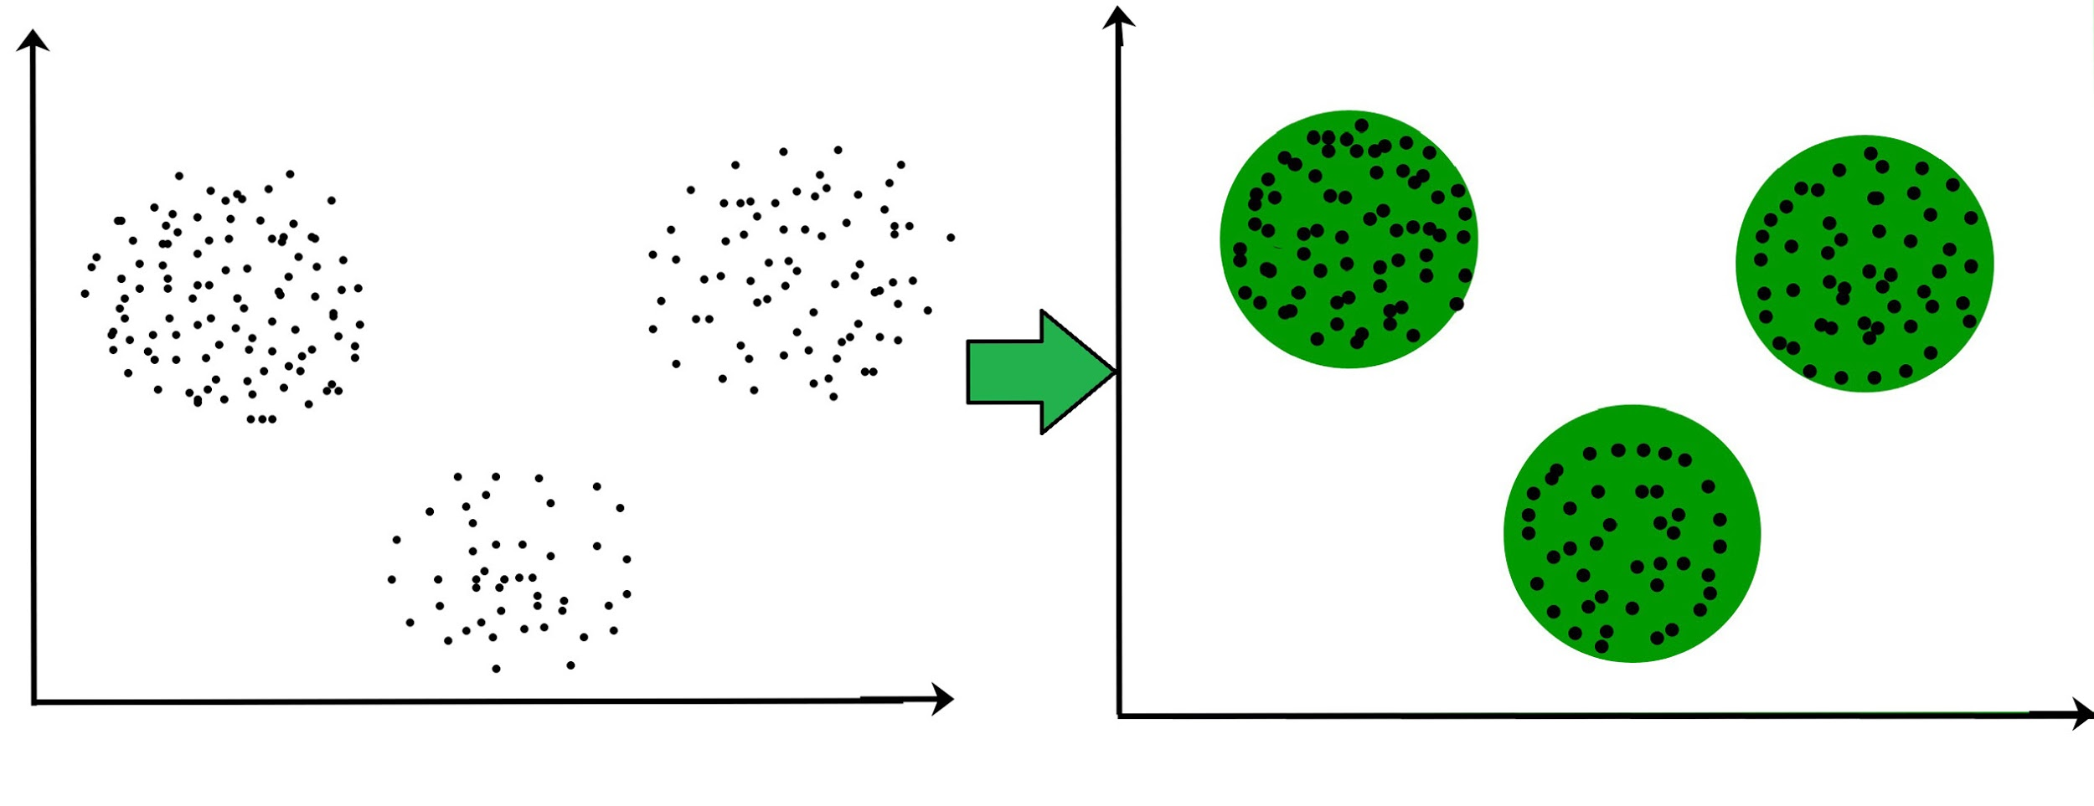
Unsupervised learning
Кластеризация. Применение на практике: разделение аудитории на группы с общими интересами для эффективной рекламы.

Slide 7
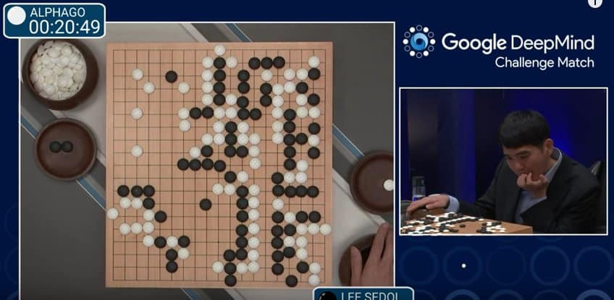
Reinforcement learning
Reinforcement Learning основан на том, что алгоритм за каждое свое действие получает награду или наказание.
AlphaGo сыграл сам с собой миллионы партий.

Slide 8
Обучение с учителем

Slide 9


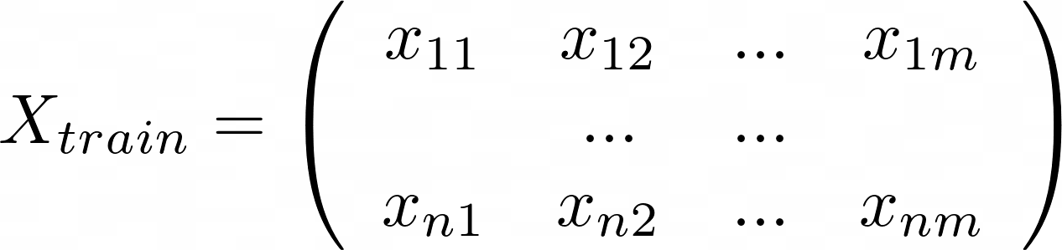
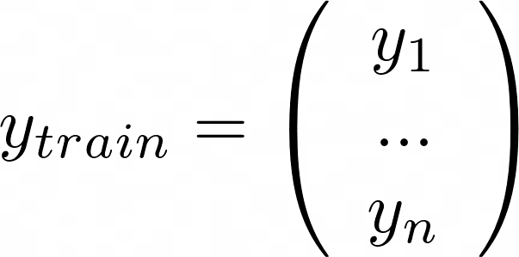
Обучение с учителем (supervised learning)
X - множество объектов
Y - множество ответов
истинная зависимость.
Обучающий датасет - множество наборов из фичей и значений целевой переменной. Мы обозначим его .

Slide 10

Обучение с учителем (supervised learning)
Типы признаков (features):
Числовые (Numerical)
Категориальные (Categorical)
Порядковые (Ordinal)
Типы задач:
Классификация (Classification)
Регрессия (Regression)
Ранжирование (Ranking)
(числа упорядочены)

Slide 11
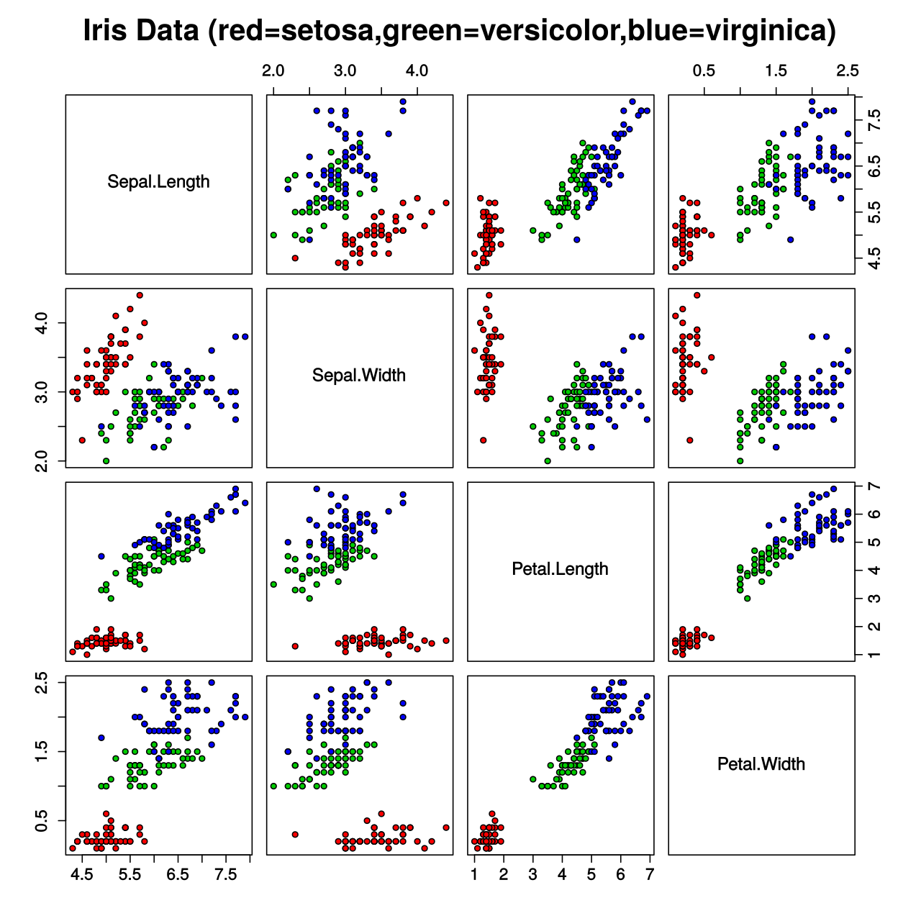
Примеры задач (Ирисы Фишера)
Какая это задача?
Какие есть признаки?

Slide 12


Примеры задач (Ирисы Фишера)
Какая это задача?
.
Задача классификации.
Какие есть признаки?
.
Есть только числовые признаки.

Slide 13

Примеры задач (Цена дома)
Какая это задача?
Какие есть признаки?
Нужно предсказать стоимость дома. Есть обучающий датасет со следующими признаками:
Удаленность от метро.
Оценка состояния дома (плохое, среднее, хорошее, отличное).
Количество комнат.
Площадь.
Год строительства.
Название района, в котором находится дом.

Slide 14
Примеры задач (Цена дома)
Какая это задача?
.
Задача регрессии.
Какие есть признаки?
Числовые, порядковые, категориальные.
Нужно предсказать стоимость дома. Есть обучающий датасет со следующими признаками:
Удаленность от метро.
Оценка состояния дома (плохое, среднее, хорошее, отличное).
Количество комнат.
Площадь.
Год строительства.
Название района, в котором находится дом.

Slide 15



Примеры задач (Поисковая выдача)
Какая это задача?
Какие есть признаки?
Получив запрос от пользователя нужно найти наиболее полезные документы из некоторой базы.
Что нам известно:
Запрос пользователя.
Текст документа.
Какие ключевые слова есть в каждом документе.
Насколько каждый документ популярен.
итд.

Slide 16
Примеры задач (Поисковая выдача)
Какая это задача?
Задача ранжирования.
Какие есть признаки?
Данные намного сложнее и требуют предобработки.
(числа упорядочены)
Получив запрос от пользователя нужно найти наиболее полезные документы из некоторой базы.
Что нам известно:
Запрос пользователя.
Текст документа.
Какие ключевые слова есть в каждом документе.
Насколько каждый документ популярен.
итд.

Slide 17
KNN

Slide 18
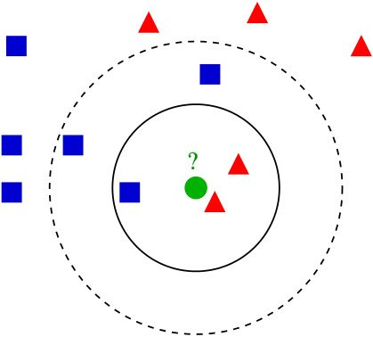
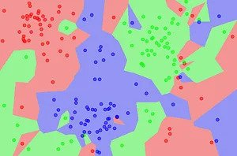
K-Nearest Neighbors
Решение задачи классификации:
Обучение: Просто запоминаем обучающую выборку.
Предсказание:
Получаем точку х, в которой надо сделать предсказание.
Ищем k ближайших соседей.
В качестве ответа возвращаем класс, которого больше всего среди соседей.
Images from https://www.unite.ai/what-is-k-nearest-neighbors

Slide 19
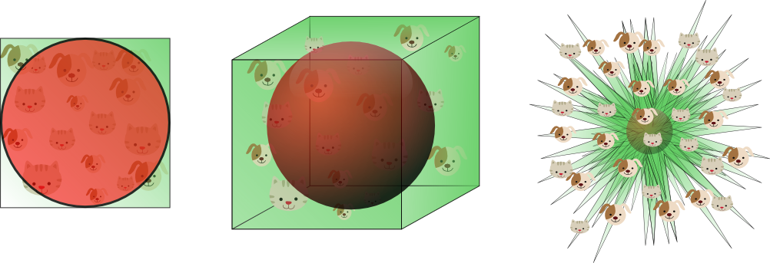
Curse of Dimensionality
В KNN мы делаем очень слабое предположение: близкие точки будут иметь близкие ответы.
При большой размерности данных в близкую область попадет мало объектов.
Два признака
Три признака
Десятки признаков

Slide 20
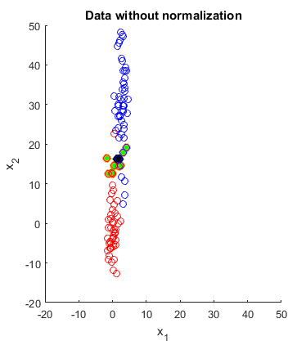
Feature Scale
Если в качестве метрики взять обычное расстояние между векторами, то возникает проблема масштаба признаков.
Пример:
Задача определения стоимости дома по признакам:
Расстояние до метро в метрах
Количество комнат
Количество комнат почти не будет влиять на
предсказание

Slide 21
Обучение моделей

Slide 22



Обучение с учителем (supervised learning)
Наша задача - найти функцию хорошо приближающую реальную
зависимость .
Назовем такое решение (эта функция должна быть вычислима на компьютере).
Обычно мы выбираем решение из некоторого параметризованного семейства.
множество параметров.

Slide 23
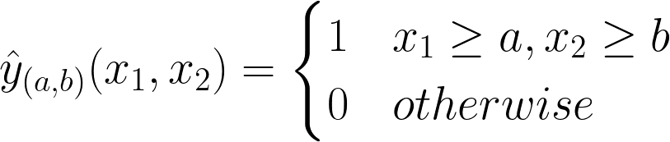


Пример семейства моделей (функции порога)
Задача: определить, можно ли ребенку пройти на аттракцион? Причем мы знаем его рост и возраст.
Множество, в котором мы будем искать решения состоит из функций вида:
Параметр в данном случае . А множество возможных значений параметра .

Slide 24

Обучение с учителем (supervised learning)
Обучение -- процесс выбора параметра , которому соответствует наиболее подходящее нам решение задачи .

Slide 25
Обучение с учителем (supervised learning)
Как обучать алгоритм (подбирать оптимальные параметры)?

Slide 26

Обучение с учителем (supervised learning)
Функция потерь (loss):
Определим функцию , ее значение показывает насколько сильно наше предсказание отличается от реального значения.
Пример:
Задача предсказания цены дома из предыдущих примеров.
Возможные функции потерь:
--- квадратичная функция потерь
--- абсолютная функция потерь

Slide 27
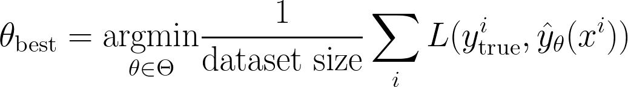
Обучение с учителем (supervised learning)
Эмпирический риск:
Определим эмпирический риск как среднее значение функции потерь на обучающем датасете.
Часто функцию эмпирического риска также называют лоссом.
Обучение:
(Это просто математическое определение. Конкретный алгоритм получения лучшего параметра для каждой модели свой.)

Slide 28
Линейная регрессия и переобучение

Slide 29
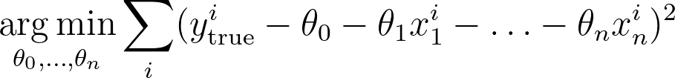
Переобучение для линейной регрессии
Вспомним как выглядит линейная регрессия:
Обучение линейной регрессии:
Классически в качестве лосса берут Mean Squared Error (среднее квадратов ошибок)

Slide 30
Переобучение для линейной регрессии
Вспомним как выглядит линейная регрессия:
Polynomial Regression:
Пусть у нас изначально есть только один признак x. Создадим новые:
Тогда линейная регрессия от таких признаков называется полиномиальной:

Slide 31
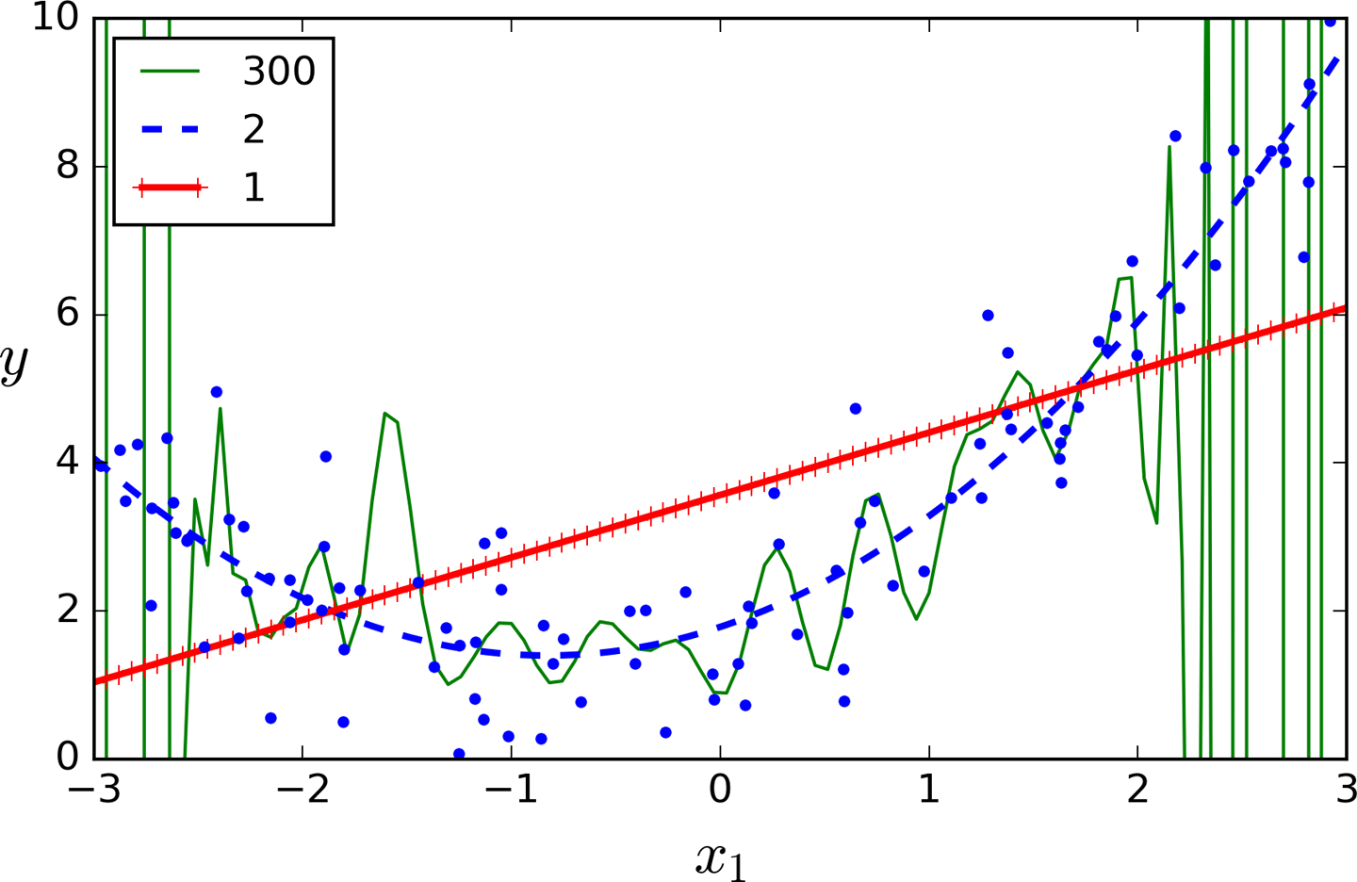
Переобучение для линейной регрессии

Slide 32
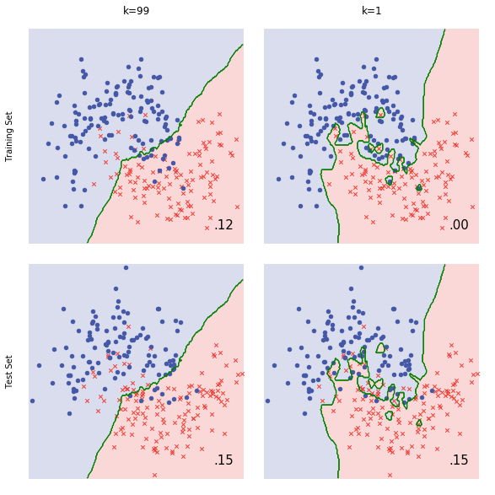
Переобучение (KNN)
Если в алгоритме KNN мы возьмем k = 1, то получим идеальные предсказания на всем обучающем датасете и эмпирический риск (средний лосс) будет равен 0.
Но такие предсказания могут быть очень плохими.

Slide 33
Как определить термин переобучение и потом находить его?

Slide 34
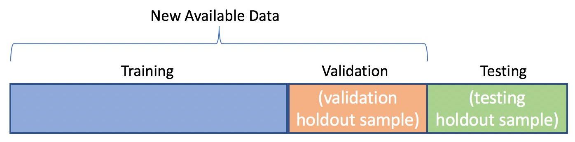
Разделение на Train/Validation/Test
Train - данные для обучения.
Validation - данные для итеративной оценки качества.
Test - данные для финальной оценки качества.
Часто можно опустить test часть. В этом случае название validation dataset и test dataset значат одно и то же.

Slide 35
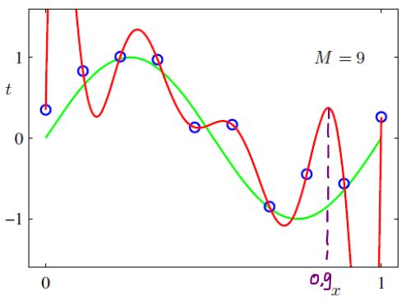
Разделение на Train/Validation/Test
Переобучение - ситуация, когда качество модели на train данных значительно лучше, чем на validation/test.
-точка из test датасета
-точка из train датасета

Slide 36

Cross-validation
Выполняем обучение для каждого из 5 сплитов.
Итоговая оценка качества

Slide 37
Алгоритм применения ML

Slide 38
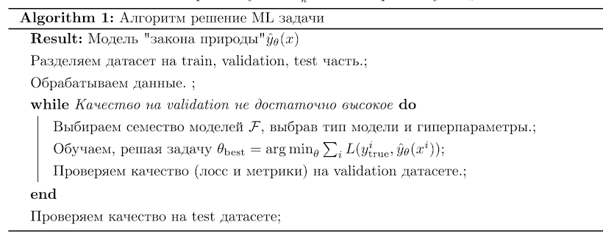
Решение задачи

Slide 39
The End

